Slide 1

BÀI 2
CÁCH MẠNG TƯ SẢN PHÁP CUỐI THẾ KỈ XVIII (Tiết 2)

Slide 2
Kiểm tra bài cũ
1. Tình hình kinh tế, chính trị-xã hội nước Pháp trước cách mạng như thế nào?
2. Cách mạng Pháp mở đầu và thắng lợi như thế nào?

Slide 3
Bài 2: CÁCH MẠNG TƯ SẢN PHÁP CUỐI THẾ KỈ XVIII - tt
III. Sự phát triển của cách mạng.
1. Chế độ quân chủ lập hiến (từ 14-07-1789 đến ngày 10-08-1792).
- Ở Pari, phái lập hiến (đại tư sản) lên cầm quyền.
- 08-1789, Quốc hội thông qua Tuyên ngôn Nhân quyền và Dân quyền.
Tình hình cách mạng ở Pari như thế nào?
Khi đã cầm quyền phái lập hiến đã làm gì?

Slide 4
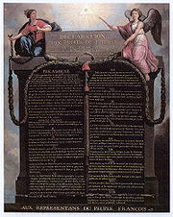
Tuyên ngôn Nhân quyền và Dân quyền
Điều 1: Mọi người sinh ra đều có quyền sống tự do và bình đẳng…
Điều 2: …(được hưởng) quyền tự do, quyền sở hữu, quyền được an toàn và quyền chống áp bức.
Điều 17: quyền sở hữu là quyền bất khả xâm phạm và thiêng liêng, không ai có thể tước bỏ.
Dựa vào những điều trên, em hãy nêu những điểm tiến bộ và hạn chế của “Tuyên ngôn Nhân quyền và Dân quyền”?

Slide 5
Tuyên ngôn Nhân quyền và Dân quyền
+ Tiến bộ: xác định được quyền tự nhiên của con người.
+ Hạn chế: bảo vệ quyền lợi cho giai cấp tư sản

Slide 6
Bài 2: CÁCH MẠNG TƯ SẢN PHÁP CUỐI THẾ KỈ XVIII - tt
III. Sự phát triển của cách mạng.
1. Chế độ quân chủ lập hiến (từ 14-07-1789 đến ngày 10-08-1792).
- Ở Pari, phái lập hiến (đại tư sản) lên cầm quyền.
08-1789, Quốc hội thông qua Tuyên ngôn Nhân quyền và Dân quyền.
Tháng 09-1791, Quốc hội thông qua Hiến pháp mới, xác lập chế độ quân chủ lập hiến.
- Tháng 4.1792 Áo - Phổ đem quân can thiệp vào nước Pháp
Tuyên ngôn và Hiến pháp phục vụ quyền lợi cho giai cấp nào ?
Vì sao các nước PK châu Âu bao vây và tấn công nước Pháp cách mạng?
- Ngày 10-08-1792, nhân dân Pari lật đổ phái lập hiến, đồng thời xóa bỏ chế độ phong kiến.
Nhân dân Pari đã làm gì trước tình trạng “ Tổ quốc lâm nguy ”? Kết quả ?

Slide 7
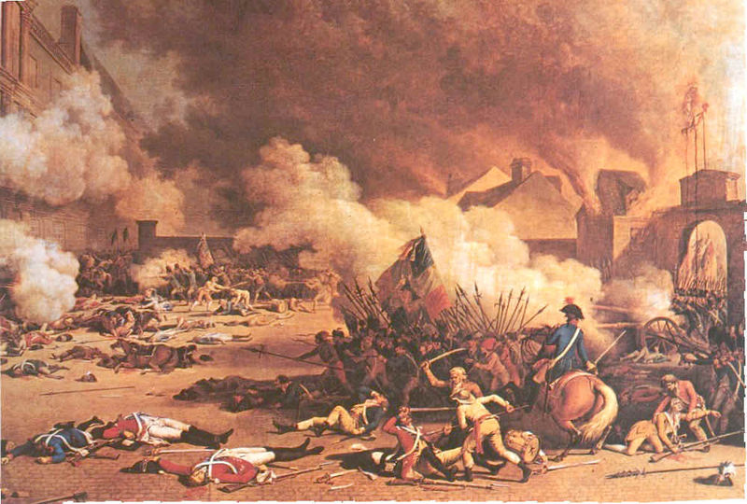

Slide 8
Bài 2: CÁCH MẠNG TƯ SẢN PHÁP CUỐI THẾ KỈ XVIII - tt
III. Sự phát triển của cách mạng.
1. Chế độ quân chủ lập hiến (từ 14-07-1789 đến ngày 10-08-1792).
2. Bước đầu của nền cộng hòa.
- Phái lập hiến bị lật đổ, phái Ghi-rông-đanh lên nắm chính quyền.
- Ngày 21-09-1792, nền cộng hòa thứ nhất được thành lập.
- Ngày 21-01-1793 kết án và xử tử vua Lui XVI.
Sau ngày 10-08-1792 tình hình nước Pháp như thế nào?
Sau khi lên cầm quyền, Phái Ghi-rông-đanh đã làm gì?

Slide 9
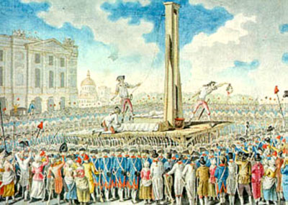
Vua Lu-i XVI bò xöû cheùm (21/01/1793)

Slide 10
Bài 2: CÁCH MẠNG TƯ SẢN PHÁP CUỐI THẾ KỈ XVIII - tt
III. Sự phát triển của cách mạng.
1. Chế độ quân chủ lập hiến (từ 14-07-1789 đến ngày 10-08-1792).
2. Bước đầu của nền cộng hòa.
- Phái lập hiến bị lật đổ, phái Ghi-rông-đanh lên nắm chính quyền.
- Ngày 21-09-1792, nền cộng hòa thứ nhất được thành lập.
- Ngày 21-01-1793 kết án và xử tử vua Lui XVI.
- Ngày 2.6.1793, Luật sư Rô be-Spie lãnh đạo nhân dân đứng lên khởi nghĩa lật đổ phái Gi-rông-đanh
Tình hình nước Pháp mùa xuân năm 1793 như thế nào ? Thái độ của phái Gi-rông-đanh nt nào trước tình hình đó?
Trước thái độ của phái Gi-rông-đanh quần chúng nhân dân đã có hành động gì?

Slide 11
3. Chuyên chính dân chủ cách mạng Gia-cô-banh (từ ngày 02-06-1793 đến 27-07-1794).
Sau khi lật đổ phái Gi- rông -đanh chính quyền thuộc về phái Gia- cô-banh.
- Quốc hội cử ra Uỷ ban cứu nước do Rô-be-spie cầm đầu .

Slide 12

Em hãy nêu vài phẩm chất tốt đẹp của Robe-Spie.
Ma-xi-mi-lieng đơ Robe-spie ( 1758-1794) là một luật sư trẻ tuổi, đại biểu quốc hội, có tài hùng biện. Trong quốc hội, ông tích cực bảo vệ quyền lợi của nhân dân. Ông trở thành lãnh tụ xuất sắc của phái Gia-cô-banh và nổi tiếng là “con người không thể bị mua chuộc”.

Slide 13
3. Chuyên chính dân chủ cách mạng Gia-cô-banh (từ ngày 02-06-1793 đến 27-07-1794).
Sau khi lật đổ phái Gi- rông -đanh chính quyền thuộc về phái Gia- cô-banh.
Quốc hội cử ra Uỷ ban cứu nước do Rô-be-spie cầm đầu .
- Chính quyền cách mạng thi hành nhiều biện pháp kiên quyết để trừng trị bọn phản cách mạng và giải quyết những yêu cầu của nhân dân.
+ Trừng trị bọn phản cách mạng.
+ Giải quyết những yêu cầu của nhân dân
+ Chia ruộng đất cho nông dân
+ Quy định giá bán tối đa, mức lương tối đa
Ủy ban cứu quốc đã làm những gì ?

Slide 14
3. Chuyên chính dân chủ cách mạng Gia-cô-banh (từ ngày 02-06-1793 đến 27-07-1794).
Sau khi lật đổ phái Gi- rông -đanh chính quyền thuộc về phái Gia- cô-banh.
Quốc hội cử ra Uỷ ban cứu nước do Rô-be-spie cầm đầu .
- Chính quyền cách mạng thi hành nhiều biện pháp kiên quyết để trừng trị bọn phản cách mạng và giải quyết những yêu cầu của nhân dân.
- Sau khi đánh thắng ngoại xâm, trừ khử bọn phản động thì nội bộ chia rẽ.
- Ngày 27.7.1794, tư sản phản cách mạng tiến hành đảo chính. Cách mạng TS Pháp kết thúc .
Em có những nhận xét gì về việc làm của phái Giacôbanh ? Kết quả ?
Tất cả để bảo vệ TQ, để chiến thắng thù trong giặc ngoài, vì quyền lợi của nhân dân
Ngày 26.6.1794 liên minh chống Pháp bị đánh bại và tan rã .

Slide 15
+ Nội bộ bị chia rẽ
+ Nhân dân không ủng hộ vì quyền lợi của họ không được đảm bảo
Vì sao phái Gia-cô-banh thất bại ?
Vì sao đến năm 1794, cách mạng Pháp không thể tiếp tục phát triển?
- Ngày 27-07-1794, tư sản phản cách mạng tiến hành đảo chính, Rôbe-Spie bị đưa lên máy chém => cách mạng kết thúc.

Slide 16
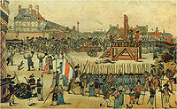

- 27-07-1794, tư sản phản cách mạng tiến hành đảo chính, Rôbe-Spie bị đưa lên máy chém => cách mạng kết thúc.

Slide 17
4. Ý nghĩa lịch sử của cách mạng tư sản Pháp cuối thế kỉ XVIII.
Cách mạng tư sản Pháp có ý nghĩa như thế nào?
- Lật đổ chế độ phong kiến đưa giai cấp tư sản lên cầm quyền, mở đường cho CNTB phát triển.
- Quần chúng nhân dân là lực lượng chính đưa cách mạng đạt tới đỉnh cao - chuyên chính dân chủ cách mạng Gia-cô-banh.

Slide 18
4. Ý nghĩa lịch sử của cách mạng tư sản Pháp cuối thế kỉ XVIII.
Lật đổ chế độ phong kiến đưa giai cấp tư sản lên cầm quyền, mở đường cho CNTB phát triển.
- Quần chúng nhân dân là lực lượng chính đưa cách mạng đạt tới đỉnh cao.
* Hạn chế:
- Chưa đáp ứng đầy đủ quyền lợi cơ bản của nhân dân, không giải quyết triệt để vấn đề ruộng đất.
- Không hoàn toàn xoá bỏ chế độ phong kiến bóc lột.
CMTS Pháp có hạn chế gì?

Slide 19
“Cách mệnh Pháp cũng như cách mệnh Mĩ, nghĩa là cách mệnh tư bản, cách mệnh không đến nơi, tiếng là cộng hòa và dân chủ, kì thực trong thì nó tước lực (tức tước đoạt) công - nông, ngoài thì áp bức thuộc địa.” Hồ Chí Minh
Chủ yếu là mang lại quyền lợi cho giai cấp tư sản, chưa giải quyết hết những nguyện vọng của nhân dân, không xóa bỏ tận gốc chế độ phong kiến.
Dựa vào đoạn trích trên, em hãy nhận xét về các cuộc cách mạng Mĩ và Pháp trong thế kỉ XVIII ?

Slide 20
Tại sao lại nói đây là cuộc cách mạng tư sản triệt để nhất so với các cuộc cách mạng trước đây?
Vì: Lật đổ chế độ phong kiến đưa giai cấp tư sản lên cầm quyền, mở đường cho CNTB phát triển, giải quyết được nhiều yêu cầu của nhân dân: ruộng đất, việc làm, quyền chính trị…

Slide 21
Củng cố bài
Cách mạng Pháp trải qua mấy giai đoạn?
3 giai đoạn
Giai đoạn nào đạt tới đỉnh cao nhất?
Chuyên chính dân chủ cách mạng Gia-cô-banh.
Ngày 21-1-1793 ai bị kết án phản quốc và bị xử tử?
Lui XVI

Slide 22

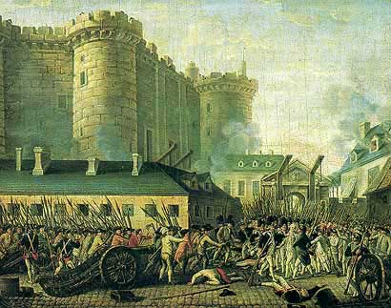
BỨC TRANH BÍ MẬT
Ô SỐ 1
Ô SỐ 2
Ô SỐ 3
Ô SỐ 4
Ô SỐ 5
1
Biểu tượng của uy quyền và sự tàn bạo của phong kiến Pháp trước CM?
Nguyên nhân trực tiếp của cuộc CMTS Pháp cuối thế kỷ XVIII?
2
4
Các Mâu thuẫn dẫn tới sự bùng nổ của CMTS Pháp cuối thế kỉ XVIII?
Sự kiện mở đầu CMTS Pháp cuối thế kỉ XVIII?
3
5
Xã hội Pháp trước CM phân chia ntn? Ai là người cực khổ nhất trong xã hội
Tiền đề dẫn CMTS Pháp có điểm gì khác với các cuộc CMTS trước đó?

Slide 23
Dặn dò
- Học bài làm bài tập.
- Chuẩn bị bài 3, phần I.
- Xem các hình và trả lời các câu hỏi sgk.

Slide 24





Bài học kết thúc! Hẹn gặp lại
các em trong tiết học sau!

